Slide 1
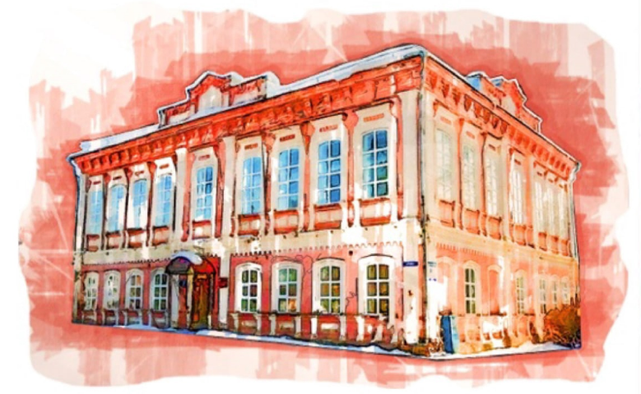
«Школа как ресурсная площадка «Обучение технологии детей с интеллектуальными нарушениями в условиях инклюзивного образования»
МБОУ «Специальная (коррекционная) общеобразовательная школа-интернат
г. Оса
2022г.

Slide 2
Федеральный закон – 273 «Об образовании в РФ»
Это «…обеспечение равного доступа к образованию для всех обучающихся с учетом разнообразия особых образовательных потребностей и индивидуальных возможностей»

Slide 3
Этапы и задачи профориентационной работы
1-4 классы
формирование у обучающихся положительного отношения к труду, уважения к людям труда для человека и общества;
5-7 классы
формирование мотивации к трудовой деятельности, устойчивого интереса к труду, элементарных знаний и представлений о профессиях;
8-9 классы
формирование мотивационной готовности к профессиональному образованию и трудовой деятельности;
развитие интереса к миру профессий;
диагностика первоначальных трудовых возможностей и склонностей
формирование коммуникативных навыков, необходимых для межличностного общения в коллективной трудовой деятельности;
психолого-педагогическое содействие в формировании элементарных умений оценить свои силы, возможности, опираясь на позитивные качества личности;
психолого-педагогическая диагностика учебно-трудовых возможностей обучающихся с умственной отсталостью
формирование способности к социально-профессиональной адаптации в обществе;
формирование знаний о системе профессионального образования , знакомство с условиями и основами трудового права;
развитие коммуникативных навыков, необходимых в профессиональной деятельности;
психолого-педагогическое сопровождение

Slide 4
Психологическое сопровождение
Можем поделится объемом работы, который помогает обучающемуся всесторонне увидеть особенности собственной личности. Оценить склонности, тяготение, стремление к какому либо роду занятий. Более адекватно оценить свои возможности. При этом одной из главных задач работы в данном направлении, является возможность повышения незрелых и малоустойчивых профессиональных интересов, профессиональной направленности.
Имеется диагностика профориентации, которая носит комплексный характер. На первом этапе проводится индивидуальное электронное (компьютерное) анкетирование «Профессиональное ориентирование». Все анкеты адаптированы к данной категории детей, в них учитывается уровень их восприятия. Представленные вопросы предполагают один выбор из предложенных двух вариантов ответов. После обработки результатов проводится индивидуальная консультация с каждым ребенком.
Второй этап диагностики предполагает анкетирование «Личностные особенности». По результатам проводится беседа, в процессе которой УО ребенок с помощью педагога – психолога должен сопоставить вариант выбранной им профессии в соответствие со своими способностями и возможностями.

Slide 5
Проект «Мое дело»
1-4 класс Пропедевтика
5-6 класс Введение в профессию
9 класс Углубленная трудовая подготовка
7-8 класс Профориентация

Slide 6
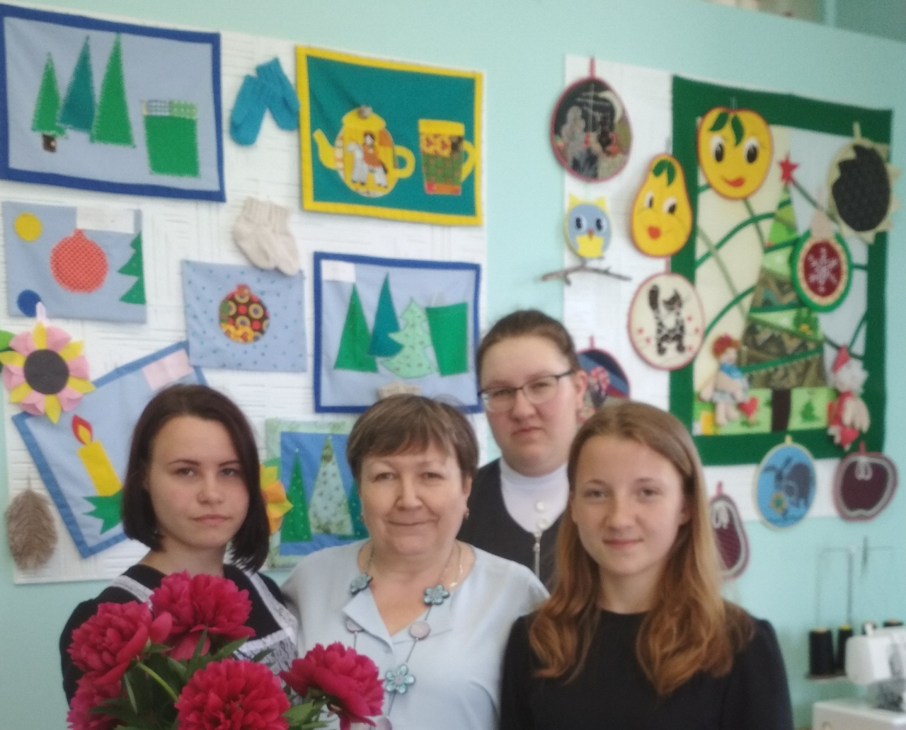
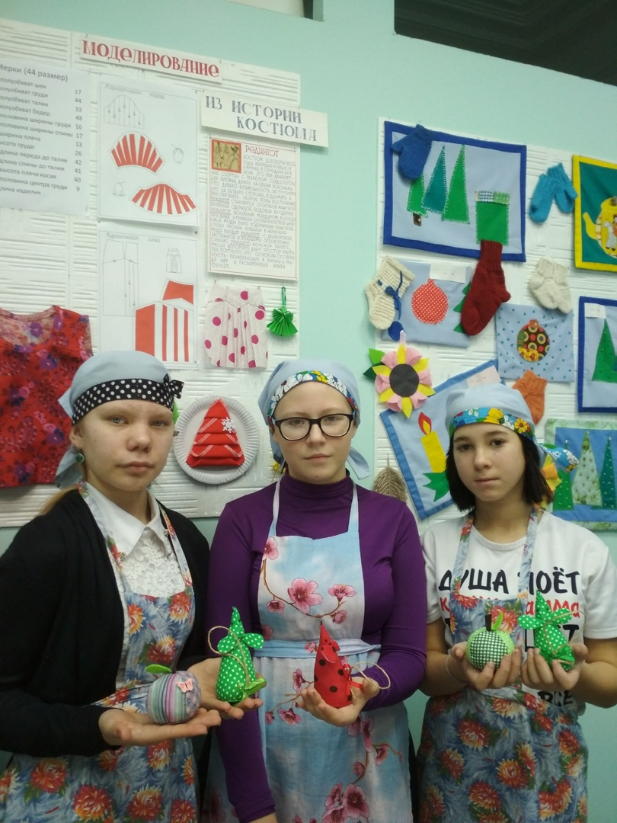
Швейное дело

Slide 7
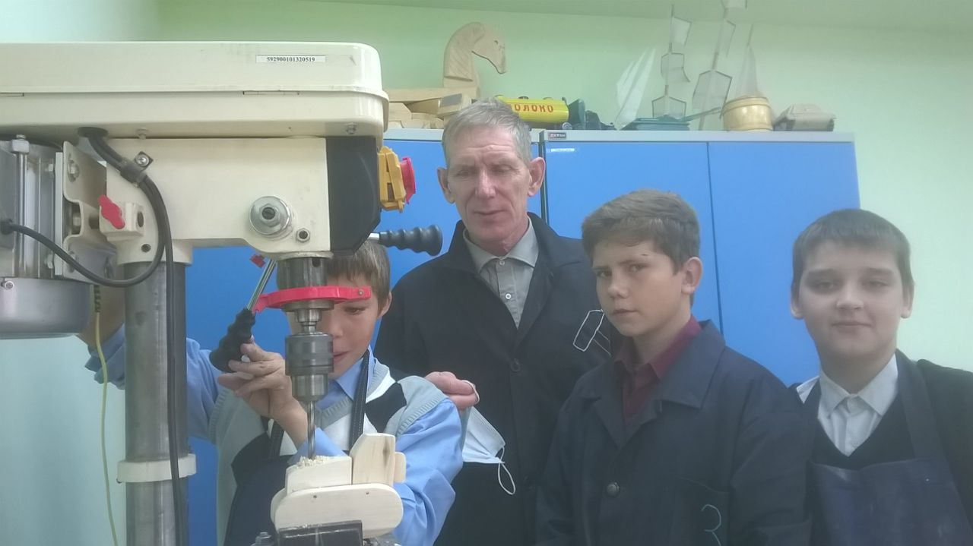
Столярное дело
Ключевые навыки по организации трудовой деятельности
умение использовать технологическую карту
ориентировка в задании
планирование
умение работать с измерительным инструментом
контроль и самоконтроль при выполнении операций
анализ
качество выполненной работы
затраты времени и соблюдение
технологии при выполнении
работы

Slide 8
Мониторинг «Формирование навыков трудовой деятельности на уроках столярного дела в 7 классе за 2020-2021 учебный год»

Slide 9
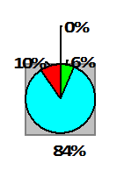
Формирование навыков трудовой деятельности за 2020-2021 учебный год

Slide 10
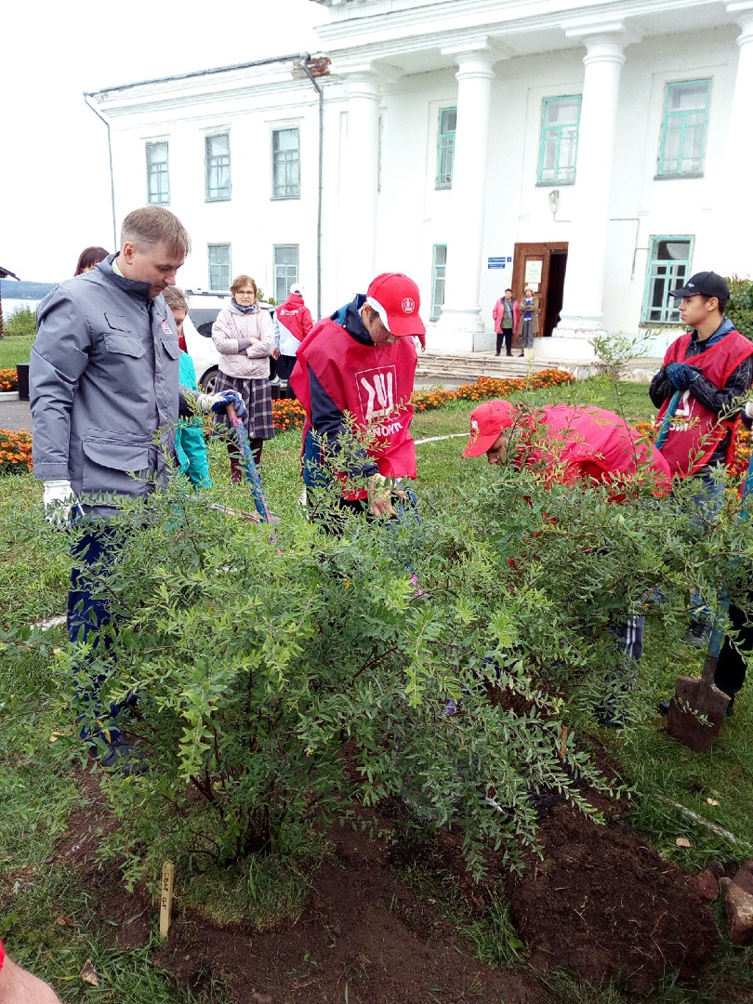
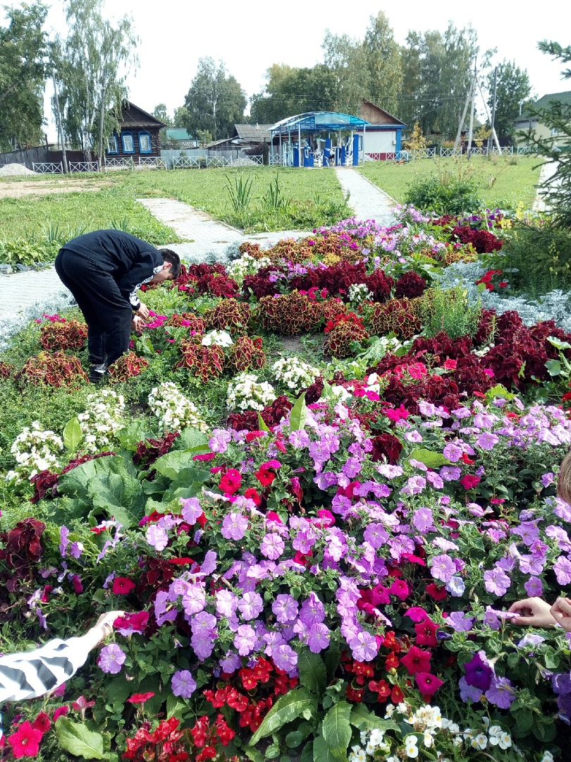
Сельскохозяйственный труд
Летняя трудовая практика
Учебно-опытная площадка
Трудоустройство подростков
Участие обучающихся в краевых и районных акциях
Летняя трудовая практика
Учебно-опытная площадка
Трудоустройство подростков
Участие обучающихся в Краевых и районных акциях

